Slide 1
第6章
云安全与新兴技术
云计算技术应用基础
主编：崔升广

Slide 2
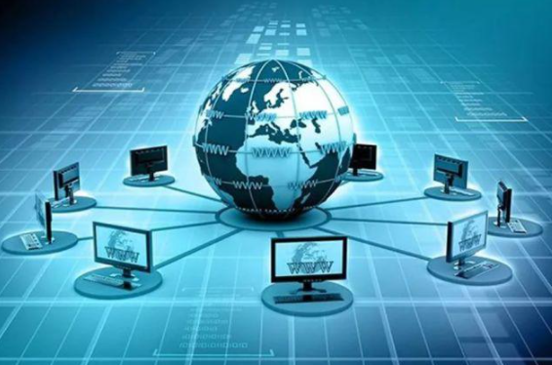
CONTENTS
CONTENTS
01
云安全概述
02
云桌面
03
云计算相关的其他领域

Slide 3
第6章 云安全与新兴技术
6.1 云安全概述
6.1.1 云安全与传统安全
6.1.2 云安全体系架构
6.1.3 安全即服务
6.1.4 云计算技术框架

Slide 4
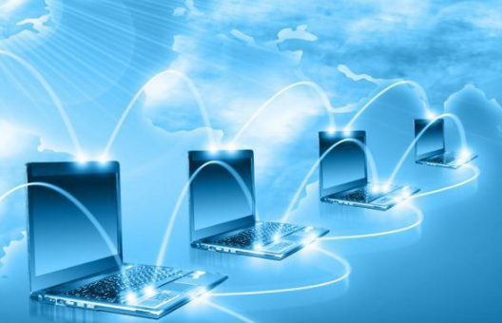
第6章 云安全与新兴技术
6.1.1 云安全与传统安全
从安全云的内涵角度来说，安全也将逐步成为云计算的一种服务形式，主要体现为网络安全厂商基于云平台向用户提供各类安全服务。云安全的概念在早期曾经引起不小争议，现在已经被普遍接受。目前，我国网络安全企业在云安全的技术应用上走在世界前列。
1．云安全与传统安全比较
2．云计算安全面临的挑战
3．云安全主要内容

Slide 5
第6章 云安全与新兴技术
6.1.2 云安全体系架构
云计算应用安全研究目前还处于起步阶段，业界尚未形成相关标准，目前主要的研究组织包括云安全联盟、计算机辅助制造(Computer Aided Manufacturing，CAM)组织等。
1．云计算安全参考模型
2．云计算安全模型分析

Slide 6
第6章 云安全与新兴技术
6.1.3 安全即服务
安全即服务（Security as a Service，SECaaS）是一个用于安全管理的外包模式。通常情况下，SECaaS包括通过互联网发布的应用软件（如反病毒软件），基于互联网的安全（有时称为云安全）产品是SaaS的一部分。
1．SECaaS的优势
2．SECaaS应用领域

Slide 7
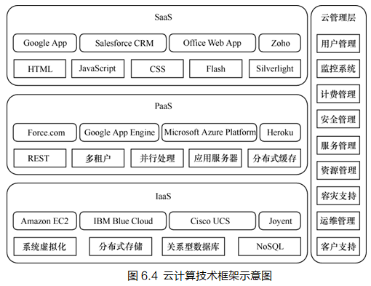
第6章 云安全与新兴技术
6.1.4 云计算技术框架
云计算技术体系融合了诸多传统IT技术，从IaaS、PaaS和SaaS及其主要支撑技术角度观察，云计算技术框架示意图，如图6.4所示。
1．IaaS层主要技术
2．PaaS层主要技术
3．SaaS层主要技术

Slide 8
第6章 云安全与新兴技术
6.2 云桌面
6.2.1云桌面概述
6.2.2 云桌面的基本架构
6.2.3 桌面虚拟化技术

Slide 9
第6章 云安全与新兴技术
6.2.1云桌面概述
在桌面云系统中，云桌面是由服务器提供的，所有的数据计算转移到服务器上，用户终端通过网络连接服务器获取云桌面并显示桌面内容，同时接受本地键盘、鼠标等外设的输入操作。桌面云系统中的服务器能同时为不同的终端提供不同类型的桌面（如Windows桌面、Linux桌面等）。
1．云桌面优势
2．桌面云的业务价值
3．普通桌面、虚拟化桌面和移动化桌面

Slide 10
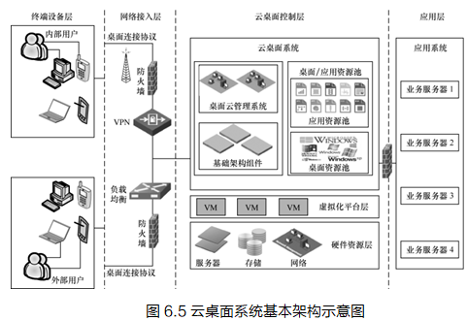
第6章 云安全与新兴技术
6.2.2 云桌面的基本架构
云桌面系统不是简单的一个产品，而是一种基础设施，其组成架构较为复杂，也会根据具体应用场景的差异以及云桌面提供商的不同有不同的形式。通常云桌面系统可以分为终端设备层、网络接入层、云桌面控制层、虚拟化平台层、硬件资源层和应用层6个部分，云桌面系统基本架构示意图，如图6.4所示。
1．终端设备层
2．网络接入层
3．云桌面控制层
4．虚拟化平台层
5．硬件资源层
6．应用层

Slide 11
第6章 云安全与新兴技术
6.2.3 桌面虚拟化技术
桌面虚拟化是指将计算机的桌面进行虚拟化，以达到桌面使用的安全性和灵活性。可以通过任何设备、在任何地点、任何时间访问在网络上的属于我们个人的桌面系统。
1．虚拟桌面基础架构
2．虚拟操作系统架构
3．桌面云应用场景

Slide 12
第6章 云安全与新兴技术
6.3 云计算相关的其他领域
6.3.1 物联网
6.3.2 大数据
6.3.3 人工智能
6.3.4 5G网络

Slide 13
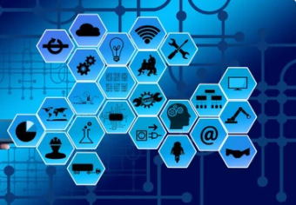
第6章 云安全与新兴技术
6.3.1 物联网
物联网（Internet of Things，IoT）是指通过信息传感器、射频识别技术、全球定位系统、红外感应器、激光扫描器等各种装置与技术，实时采集任何需要监控、连接、互动的物体或过程，采集其声、光、热、电、力学、化学、生物、位置等需要的信息，通过各类可能的网络接入，实现物与物、物与人的泛在连接，实现对物品和过程的智能化感知、识别和管理。物联网是一个基于互联网、传统电信网等的信息承载体，它让所有能够被独立寻址的普通物理对象形成互联互通的网络。
1．物联网的概念
2．物联网的特点
3．物联网的应用

Slide 14
第6章 云安全与新兴技术
6.3.2 大数据
现在的社会是一个高速发展的社会，科技发达，信息流通，人们之间的交流越来越密切，生活也越来越方便，大数据（Big data）就是这个时代的产物。大数据，或称巨量资料，指的是所涉及的资料量规模巨大到无法透过目前主流软件工具，在合理时间内将其提取、管理、处理并整理成为帮助企业经营决策的信息。
1．大数据的定义
2．大数据的趋势

Slide 15
第6章 云安全与新兴技术
6.3.3 人工智能
人工智能（Artificial Intelligence，AI），它是研究、开发用于模拟、延伸和扩展人的智能的理论、方法、技术及应用系统的一门新的技术科学。
人工智能是计算机科学的一个分支，它试图了解智能的实质，并生产出一种新的、能以与人类智能相似的思维做出反应的智能机器，该领域的研究包括机器人、语言识别、图像识别、自然语言处理和专家系统等。人工智能从诞生以来，理论和技术日益成熟，应用领域也不断扩大，可以设想，未来人工智能带来的科技产品，将会是人类智慧的“容器”。人工智能可以对人的意识、思维的信息过程进行模拟。人工智能不是人的智能，但能像人那样思考，也可能超过人的智能。
1．人工智能安全问题
2．人工智能应用领域

Slide 16
第6章 云安全与新兴技术
6.3.4 5G网络
5G网络（5G Network）是第五代移动通信网络，其理论峰值传输速度可达20Gbit/s，即每秒能传输2.5GB的内容，相同条件下比4G网络的传输速度快10倍以上。举例来说，一部1GB的电影可在0.4秒之内下载完成。随着5G技术的诞生，用智能终端分享3D电影、游戏以及超高画质节目的时代正向我们走来。
1．5G网络概述
2．5G技术的优势
3．5G技术的安全问题
4．5G技术的应用

Slide 17
Thank YOU!
感谢您的观看
Foundations of Computer Network Technology
云计算技术应用基础
主编：崔升广

